Slide 1

停不下来的推荐
——移动互联网下的推荐实践分享
分享人:陈开江

Slide 2
什么“停不下来”？
Notes:
不要涉及后面三个内容。

Slide 3
终端

Slide 4
数据

Slide 5
我们

Slide 6
以前，我们在PC上如何耕耘？

Slide 7
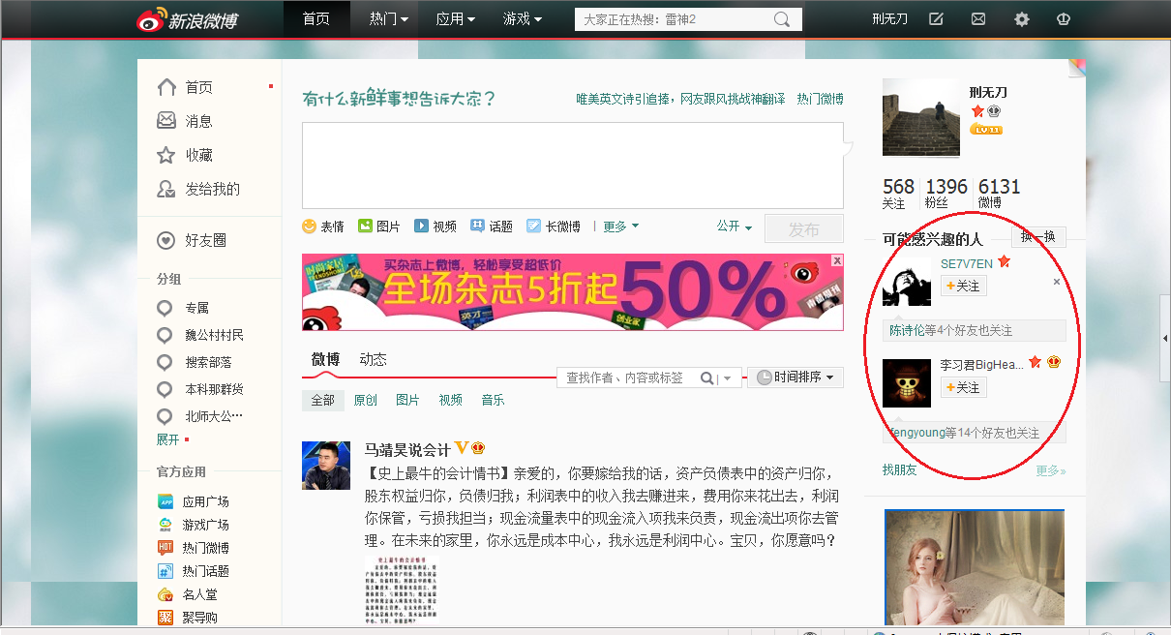

Slide 8
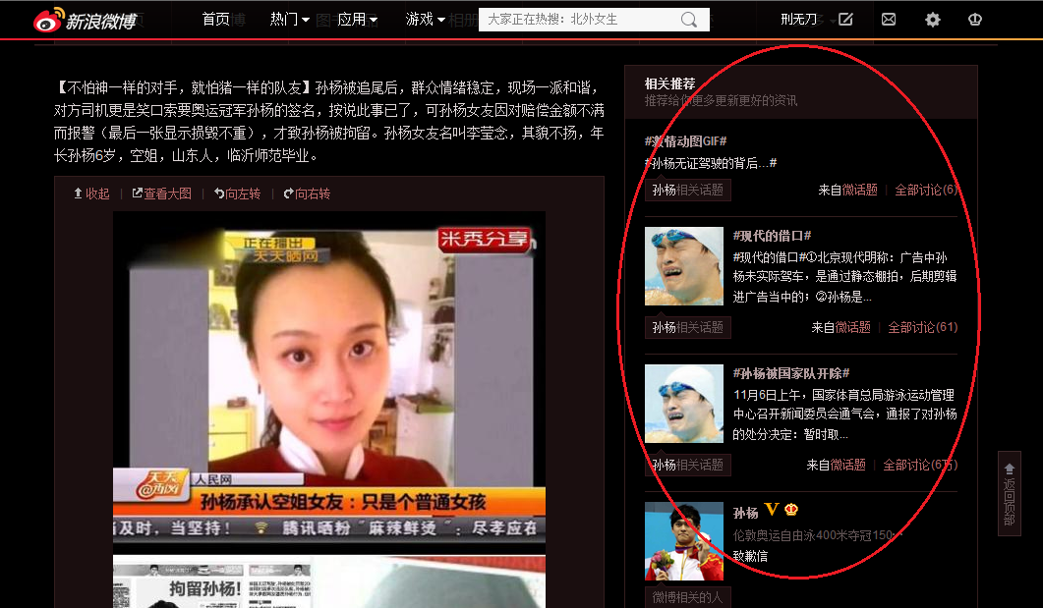

Slide 9
微博正文相关推荐初始
IDF
+
Entropy
48小时内的高质量原创微博
保证多样性
提取核心词
相似排序检索
推荐展示

Slide 10
微博正文相关推荐演化后
Word2vec改造
48小时内的高质量原创微博
百万级特征
10亿级样本
保证多样性
提取核心词
词关联扩展
获取推荐候选
预估ctr
推荐展示
TextRank
+
IDF
+
Entropy
+
ctr
历史优质微博内容库
并行训练
特征管理
模型评估
AB-test
统一样式，吸引用户

Slide 11
演化后的效果

Slide 12
同样的技术架构，复用到客户端之后？

Slide 13
PC和移动推荐的对比（微博正文）
Notes:
同样的努力，回报似乎不同。

Slide 14
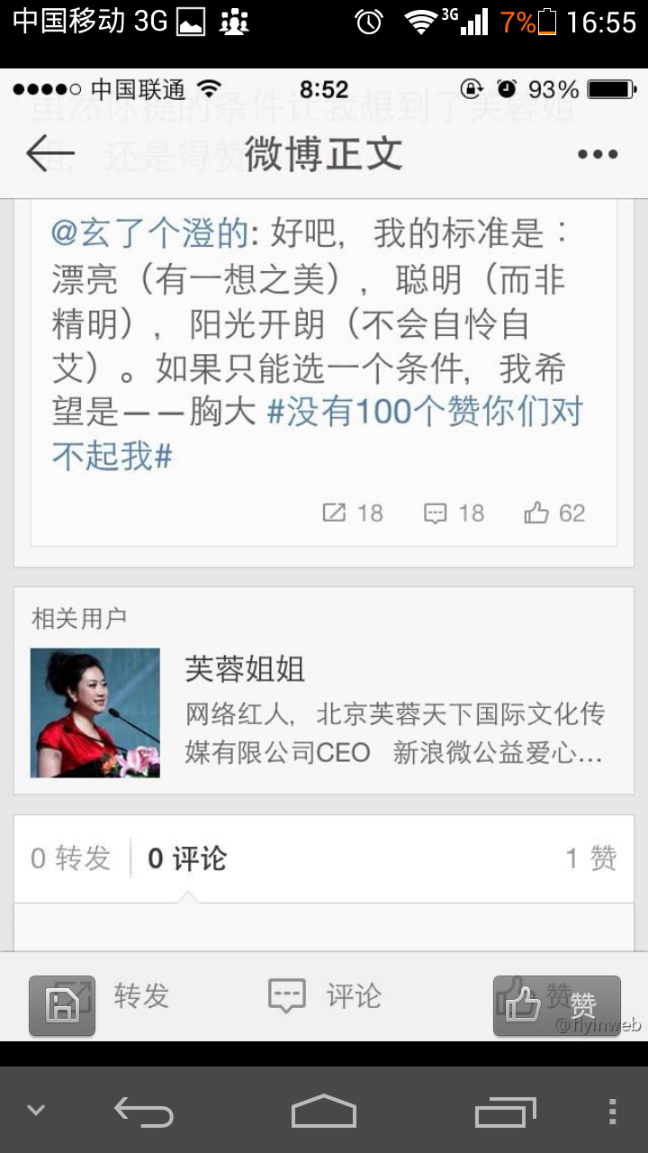
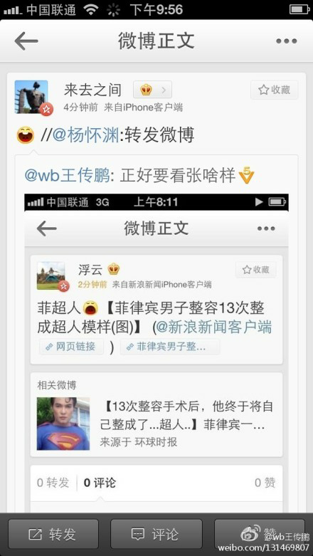
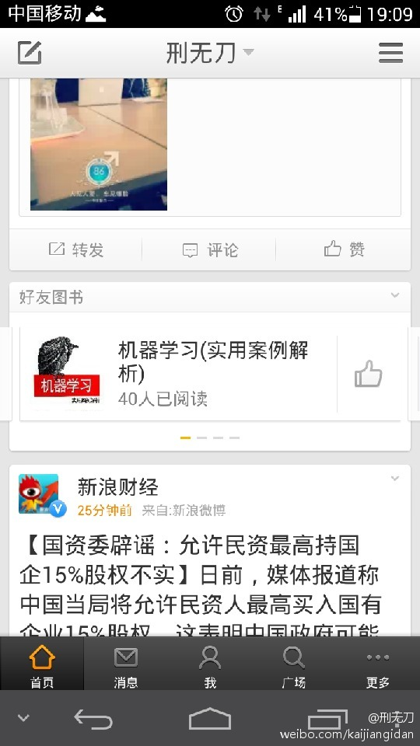
微博推荐客户端实例

Slide 15
哪些不同？

Slide 16
找不同
长相
角色
血液

Slide 17
拜拜，PC。

Slide 18

考拉FM——个性化移动网络电台
车载移动电台
个性化电台
好节目平台

Slide 19
这是个什么生物？

Slide 20

产品介绍
不间断的语音流
我真的是电台，而不是打着FM旗号的网络音乐播放器。。。
陪伴式收听
独家秘制电台节目
整合传统电台节目
亿万个各不相同的FM频率

Slide 21
优化目标
优化目标和约束
延长用户收听时长
推送用户最感兴趣的节目
发现用户新兴趣，指导内容生产
提高用户与节目的互动
提高用户在平台上的活跃度

Slide 22
可用的数据
考拉FM中的用户行为
顶、踩、跳过（一期节目）
订阅（一档节目）
收藏（一期节目）
点播（一期节目）
分享（一期节目）
移动设备上的传感数据
其他

Slide 23
实践一：招待新客人

Slide 24
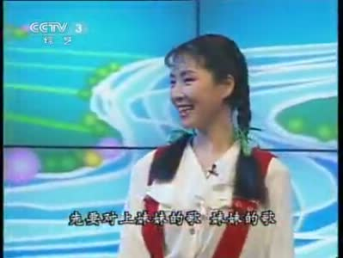
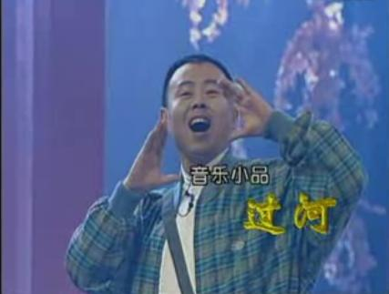
冷启动
新用户
新节目
Notes:
推荐就是匹配，就是为user和item搭桥牵线

Slide 25
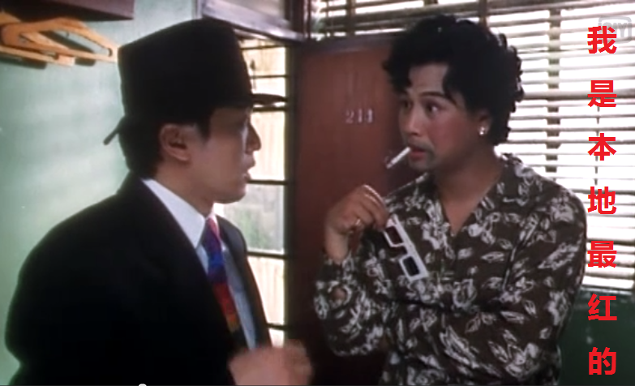
热门榜
不要过度依赖热门榜
Notes:
推荐就是匹配，就是为user和item搭桥牵线

Slide 26
第三方数据
登录微博
抓取微博信息
CUR预估
相似用户
兴趣分类
用户分类
Notes:
推荐就是匹配，就是为user和item搭桥牵线

Slide 27

CUR预估
顶？还是不顶？这是个二分类问题——莎士比亚
$$p(up|user,item,context)$$
Notes:
推荐就是匹配，就是为user和item搭桥牵线

Slide 28
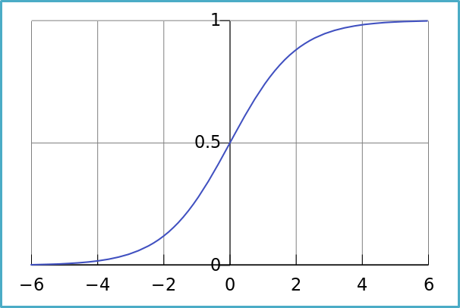
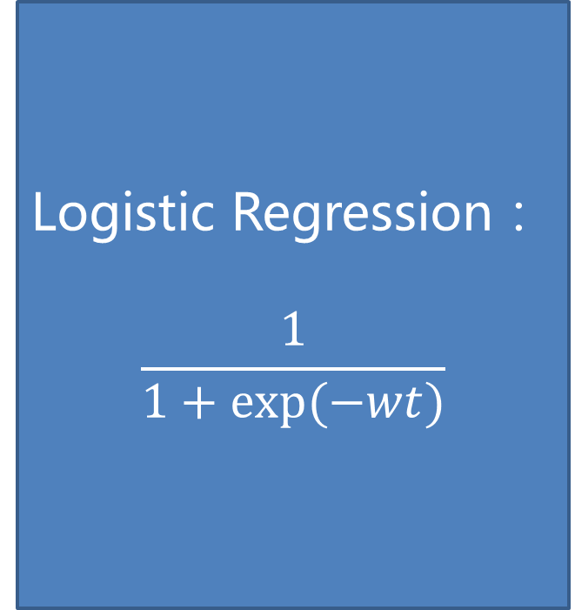
CUR预估
Logistic Regression：
$$\frac{1}{1+exp⁡(−wt)}$$
Notes:
推荐就是匹配，就是为user和item搭桥牵线

Slide 29
CUR预估——特征
User feature:标签，性别，地域，分类，……
Item feature:标签，类别，内容关键词，主持人，风格，所播音乐的歌手，音乐节奏……
Context feature:时间，状态（静止，移动），GPS数据，本地天气，周边路况，动态特征
Notes:
推荐就是匹配，就是为user和item搭桥牵线

Slide 30
CUR预估——样本
显然，正样本是“顶”过的数据。
那么，负样本就是“踩”过的数据吗？
踩过的数据太少，需要从踩+无表达数据中随机抽取。
Notes:
推荐就是匹配，就是为user和item搭桥牵线

Slide 31
CUR预估——样本
Notes:
推荐就是匹配，就是为user和item搭桥牵线

Slide 32
LR模型训练备忘
1、特征值需要归一化或者离散成binary特征；
2、特征组合值得一试；
3、样本质量很重要。
4、样本保证时间顺序：有利于淘汰或衰减旧样本，方便用新样本测试、更新模型
Notes:
推荐就是匹配，就是为user和item搭桥牵线

Slide 33
新节目
节目稿件
内容关键词
音频分析
傅里叶变换
专家标注
节目类型、主持人、标签等
Notes:
推荐就是匹配，就是为user和item搭桥牵线

Slide 34
实践二：不忘老客人

Slide 35
伺候老用户
协同过滤(S1)
CUR预估(S2)
w1*s1+w2*s2+w3*s3
热门榜(S3)
Notes:
推荐就是匹配，就是为user和item搭桥牵线

Slide 36
分片协同过滤
改造1：针对节目档和期分别构造协同矩阵
改造2：针对各种用户反馈分别构造协同矩阵
改造3：针对用户收听百分比构造评分矩阵
加权融合
Notes:
推荐就是匹配，就是为user和item搭桥牵线

Slide 37
协同过滤的快速实验
GraphChi
图计算
单机神器
GraphLab家族

Slide 38
协同过滤的快速实验
百万用户，万级节目，近亿级边的二部图
Graphchi做矩阵分解只需要3~4min
小公司的救星——值得颁锦旗

Slide 39
多模型融合
w1*s1+w2*s2+w3*s3
如何科学地确定权重？
用三项模型预测结果，最小二乘法拟合用户收听时长百分比
Notes:
推荐就是匹配，就是为user和item搭桥牵线

Slide 40
收听百分比
多模型融合
加入微博登录信息
Notes:
推荐就是匹配，就是为user和item搭桥牵线

Slide 41
实践三：随叫随到的服务

Slide 42

即时推荐
相似节目推荐
即时推荐
相关节目推荐
Notes:
推荐就是匹配，就是为user和item搭桥牵线

Slide 43
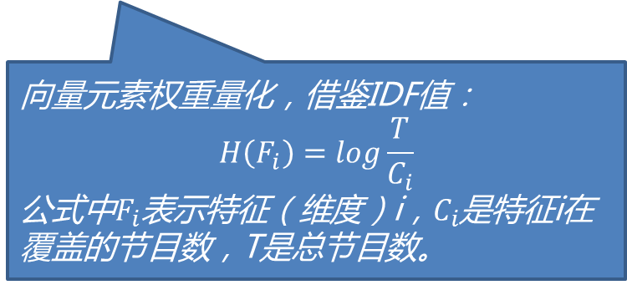
相似节目
内容分类(
形式分类(
节目调性(
节目风格(
主持人姓名
主持人个数
主持人性别
主持人声音类型
标签/关键词
……
节目稿件内容
节目排重
向量空间模型
余弦相似度
向量元素权重量化，借鉴IDF值：
$$H\left(F_{i}\right)=\log{\frac{T}{C_{i}}}$$
公式中$F_{i}$表示特征（维度）i，$C_{i}$是特征i在覆盖的节目数，T是总节目数。
Notes:
推荐就是匹配，就是为user和item搭桥牵线

Slide 44
节目排重
背景：同一新闻，不同节目在播报
数据：短文本
需求：对高度重合的主题快速聚类

Slide 45
节目排重
后缀树聚类（suffix tree cluster）
在线增量构造后缀树：Ukkonen算法
秒级快速聚类：排重，寻找同主题节目
词数 | 最大类数 | 实际类数 | 时间(秒) | 预处理(秒)
178,637 | 250 | 185 | 5.99 | 3.95
178,637 | 120 | 120 | 5.96 | 4.02

Slide 46
内容相似计算
5ms
WAND算法：剪枝
离线计算用户顶过的节目之间相似度
倒排索引
离线计算内容向量长度

Slide 47


Notes:
推荐就是匹配，就是为user和item搭桥牵线

Slide 48
相关节目推荐
节目的协同效应
顶过这个节目的用户还顶过哪些节目
Notes:
推荐就是匹配，就是为user和item搭桥牵线

Slide 49
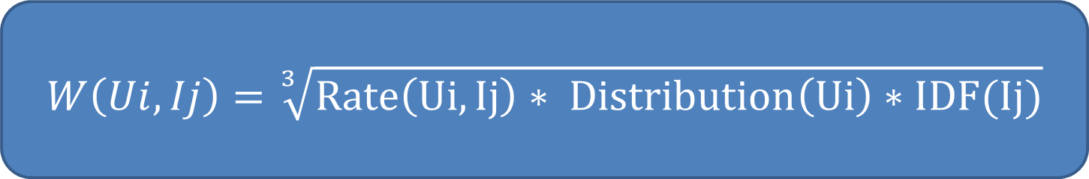
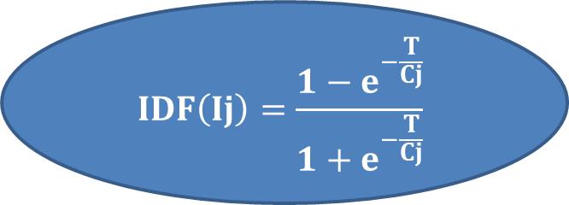
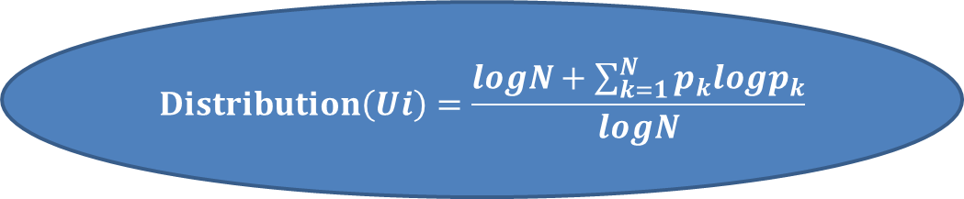

相关节目推荐——量化
$$W\left(Ui,Ij\right)=\sqrt[3]{Rate\left(Ui, Ij\right)∗ Distribution\left(Ui\right)∗IDF(Ij)}$$
Rate(Ui, Ij)=$\frac{Cu}{Iu}$
$$Distribution\left(Ui\right)=\frac{logN+\sum_{k=1}^{N}{p_{k}logp_{k}}}{logN}$$
$$IDF\left(Ij\right)=\frac{1−e^{−\frac{T}{Cj}}}{1+e^{−\frac{T}{Cj}}}$$
Notes:
推荐就是匹配，就是为user和item搭桥牵线

Slide 50
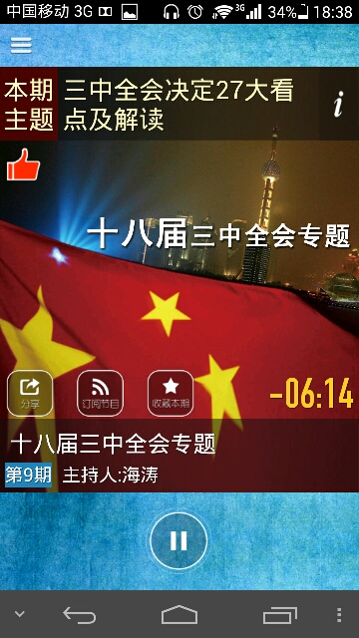


Slide 51
平均用户收听时长
即时推荐
多模型融合
加入微博信息，解决冷启动

Slide 52
实践四：论清洗的重要性

Slide 53
数据质量的重要性
网络环境复杂不稳定；
程序本身的bug;
用户移动设备的错误。
数据初期严重不一致、不完整；
数据逻辑错误;
数据违背常识
逐！出！山！门！
Notes:
推荐就是匹配，就是为user和item搭桥牵线

Slide 54
数据质量的重要性
特征组合
去掉不一致的，错误的数据

Slide 55
实践五：客人要打包带走

Slide 56

用户脱离视野
无法及时推送最新节目，获取用户最及时反馈；
服务端无法为用户离线节目构建与环境变化契合的编排；

Slide 57



用户脱离视野
Notes:
推荐就是匹配，就是为user和item搭桥牵线

Slide 58
为用户时刻提供贴心服务固然重要，但一定不能让用户设备耗电太快，设备太慢。
————爱因斯坦
Notes:
推荐就是匹配，就是为user和item搭桥牵线

Slide 59
目前的我们

Slide 60
上线四个月，用户百万量级，节目万级
重点是我们还在不断试错，总结，改进

Slide 61
到此，总结一下

Slide 62
总结
推荐系统处方：
UI/UE:40%
data:30%
knowledge:20%
algorithm:10%
熬制方法：不停发现问题，解决问题
Notes:
推荐就是匹配，就是为user和item搭桥牵线

Slide 63

On the way…
Notes:
推荐就是匹配，就是为user和item搭桥牵线

Slide 64
致谢
沙龙组委会同学：淘宝的百寿，天猫的德福
对本ppt有帮助的微博推荐团队同学： @袁树仑 @zhaopeiv@小11 @fengyoung @wb王传鹏 【按年龄排序】
考拉FM个性化推荐团队全体同学

Slide 65
谢谢大家！
现在可以掏出你们早已准备好的
问题
或
臭鸡蛋了。

